Slide 1
Remue-méninges à Magenta
Le concours des 5èmes

Slide 2
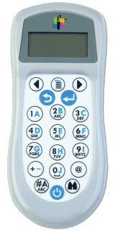
3. Je peux corriger en appuyant sur la flèche bleu de gauche
2. Je réponds en appuyant sur une des cinq premières lettres:
A, B, C, D ou E
1. J’allume le boîtier en appuyant sur le bouton bleu en bas
4. Je valide ma réponse en appuyant sur la flèche bleue de droite

Slide 3
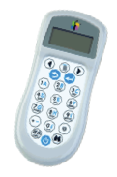
Trois questions pour apprendre à manipuler la télécommande elles ne comptent pas pour le concours…

Slide 4
3 + 2 =
A | B | C | D | E
1 | 2 | 3 | 4 | 5
00

Slide 5
50 x 30=
A | B | C | D | E
300 | 500 | 800 | 1500 | 15000
00

Slide 6
1 + 2 + 3 + 4 + 5 =
A | B | C | D | E
14 | 15 | 16 | 17 | 18
00

Slide 7
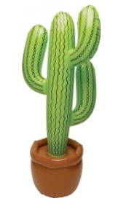
Des cactus pour le niveau de difficulté…
Facile
Assez difficile
Très difficile

Slide 8
Attention: Pour chaque question une seule réponse est juste !!! Maintenant, vous êtes fin prêts!?! C’est parti…

Slide 9
A | B | C | D | E
3 | 19 | 11 | -19 | -3
1

Slide 10
L’écriture décimale de est
A | B | C | D | E
1,8 | 1,125 | 0,8 | 0,125 | 1,25
2

Slide 11
500 x 0,9 est égal à:
A | B | C | D | E
350 | 450 | 45 | 4,5 | 45,00
3

Slide 12
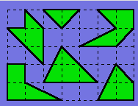
La grille suivante contient 35 carrés unitaires. Combien Cléo a-t-il recouvert de carrés unitaires avec ces 6 pièces ?
A | B | C | D | E
10,5 | 11 | 12 | 12,5 | 15
4

Slide 13
Combien de groupes de deux lettres peut-on faire avec les lettres de NEUF ? L’ordre des lettres compte.
A | B | C | D | E
4 | 6 | 8 | 10 | 12
5

Slide 14
A | B | C | D | E
23 | 32 | 41 | 26 | 38
6

Slide 15
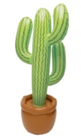
Paul part de Nouméa pour se rendre à Koné. En même temps, Pauline part de Koné pour se rendre à Nouméa. La distance entre les deux villes est de 268 km. Quand ils ont parcouru le quart du trajet, chacun de son côté prend un repas à un restaurant. Quelle distance y a-t-il entre les deux restaurants ?
A | B | C | D | E
268km | 134km | 62km | 67km | 536km
7

Slide 16
Une famille est composée des deux parents et de deux enfants : un fils et une fille. 1. Les parents ont un an de différence. 2. La mère est cinq fois plus âgée que le fils. 3. Le père est trois fois plus âgé que la fille. 4. La mère et son fils ont au total 42 ans. Quel est l’âge de la fille ?
A | B | C | D | E
7 | 9 | 10 | 11 | 12
8

Slide 17
Quels sont les deux tiers de 30?
A | B | C | D | E
10 | 20 | 22 | 32 | 60
9

Slide 18
Combien y a-t-il de nombres divisibles par 5 entre 9 et 61 inclus ?
A | B | C | D | E
7 | 8 | 9 | 10 | 11
10

Slide 19

Angélica sait planter les choux. Elle plante trois choux dans une première rangée horizontale. Elle augmente de deux choux d’une rangée à l’autre . Combien de choux aura t-elle planté sur la 49ème rangée?
A | B | C | D | E
51 | 63 | 75 | 99 | 103
11

Slide 20
Un quadrilatère ayant ses diagonales qui se coupent en leur milieu est appelé un:
A | B | C | D | E
Losange | Carré | Parallélogramme | Rectangle | cercle
12

Slide 21
Sur une étagère, Agnès a rangé côte à côte 3 livres de maths identiques… Chacun mesure 2,2 cm d’épaisseur, dont 2 cm pour les 160 pages et 1 mm pour chaque couverture. Mais, en les ouvrant, surprise ! Un ver a creusé une galerie depuis la page 1 du premier livre en partant de la gauche, jusqu’à la page 160 du troisième livre (toujours en partant de la gauche). Quelle est au minimum la longueur de cette galerie ?
A | B | C | D | E
6 cm | 6,2cm | 6,3 cm | 6,4 cm | 6,6 cm
13

Slide 22
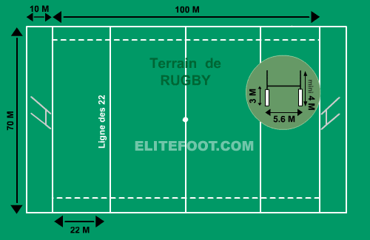

Quel est le périmètre du terrain de rugby en mètre?
A | B | C | D | E
380 | 240 | 140 | 8400 | 84
14

Slide 23
6 joueurs de basket et leur coach se retrouvent sur le terrain pour s’entrainer. Tout le monde se dit bonjour en se serrant la main. Combien de poignées de mains sont échangées?
A | B | C | D | E
15 | 17 | 19 | 21 | 23
15

Slide 24
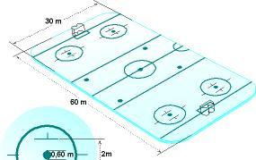
Quelle est l’aire en m² de la patinoire?
30m
60m
A | B | C | D | E
1800 | 90 | 180 | 150 | 18,00
16

Slide 25
Jules se rend à un guichet automatique, lequel distribue au hasard des billets de 1000f, de 2000f et de 5000f. Jules veut retirer 14 000f. Combien de façons différentes la machine peut-elle lui donner 14 000f? Exemple: 14 000 = 5 000 + 5 000 + 2 000 + 1 000 + 1 000
A | B | C | D | E
5 | 6 | 7 | 8 | 9
17

Slide 26
Quel est le nombre qui convient dans l’égalité à la place du point d’interrogation?
A | B | C | D | E
5 | 9 | 15 | 16 | 1
18

Slide 27
Johanna voudrait acheter beaucoup de pommes car elles sont en promo. Si elle en achète 30, il lui manquera 600f. Elle se dit alors: si j'achète 10 pommes, il me restera 600 francs. Combien coûte une pomme?
A | B | C | D | E
30f | 60f | 120f | 240f | 300f
19

Slide 28
Jean décide de donner ses 336 CD à ses trois frères, âgés de 12, 14 et 16 ans. Il veut les partager proportionnellement à l’âge de chacun. Combien de CD recevra le plus jeune frère?
A | B | C | D | E
42 | 62 | 80 | 96 | 100
20

